Slide 1
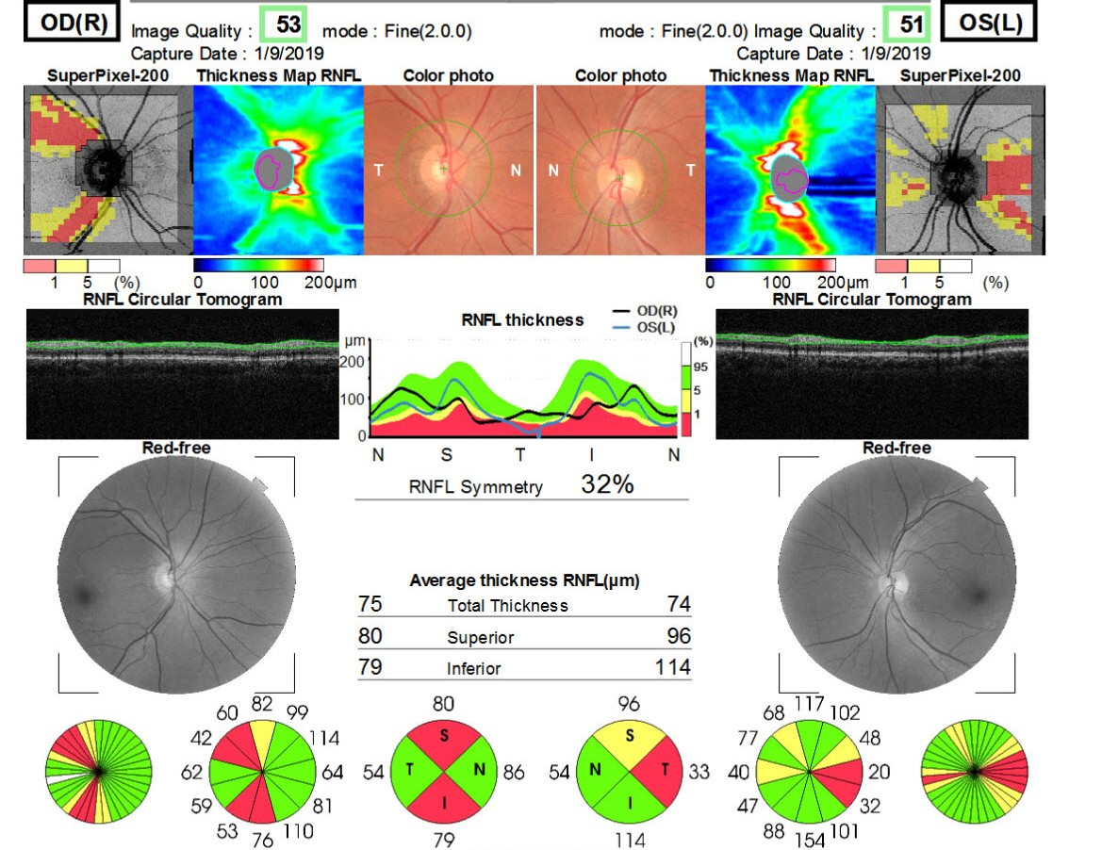
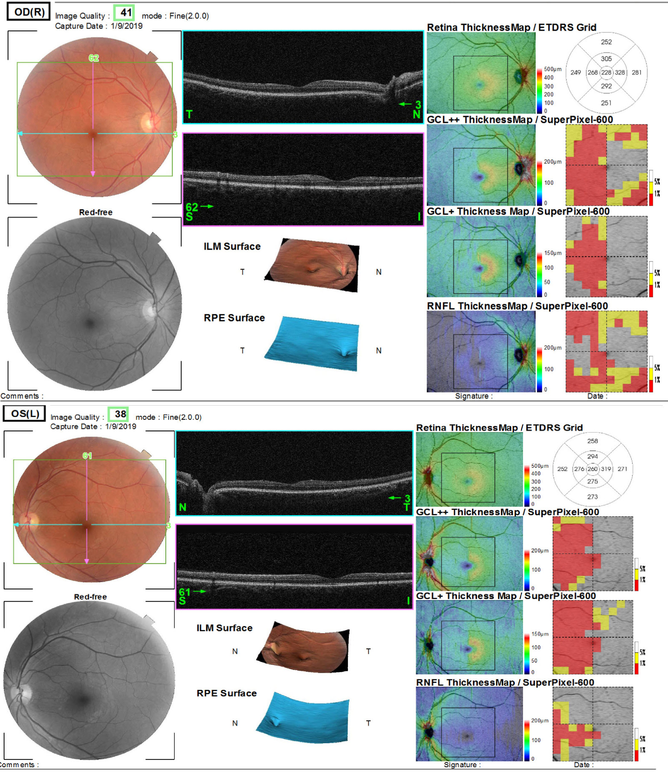
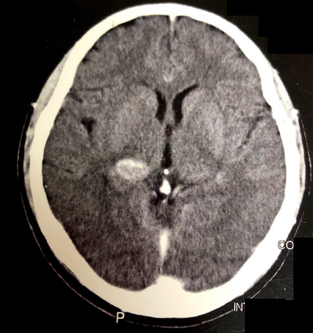
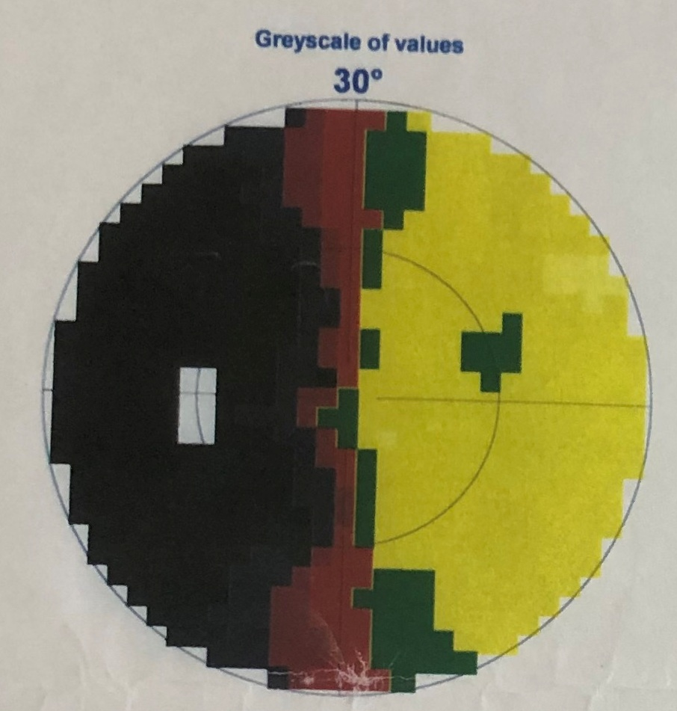
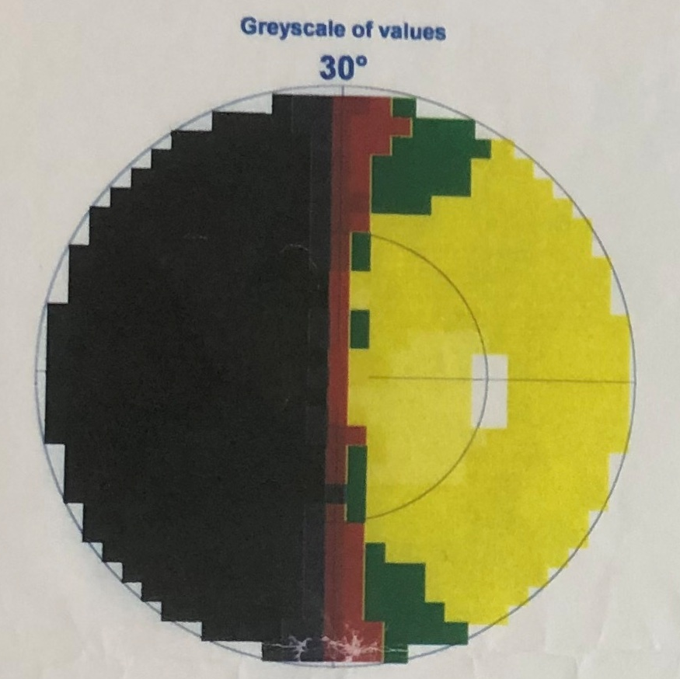
DEGENERAÇÃO RETRÓGRADA TRANSSINÁPTICA
EM NEUROTOXOPLASMOSE - RELATO DE CASO
Olívia Moura de Paula Ricardo¹, Larissa Fouad Ibrahim¹,Leticia Arriel Crepaldi¹, Joana Versiani Chiabi Queiroz¹, Thaís Nunes Andrade¹, Luciano Mesquita Simão¹
¹Instituto de Olhos Ciências Médicas, Faculdade Ciências Médicas de Minas Gerais, Belo Horizonte, MG
INTRODUÇÃO
A degeneração retrógrada transsináptica ocorre após uma lesão na via óptica posterior. Seu mecanismo ocorre de forma retrógrada (em direção às células ganglionares da retina). A palidez de disco óptico é o sinal confirmatório da sua ocorrência e a atrofia óptica pode ser quantificada pela Tomografia de Coerência Óptica (OCT).
MÉTODOS
Quantificar o grau de acometimento da camada de fibras nervosas da retina (CFNR) peripapilar e da mácula na degeneração retrográda transináptica em neurotoxoplasmose.
RESULTADOS
Paciente do sexo masculino, 43 anos, avaliado pelo serviço de neuro-oftalmologia com percepção visual de escotomas inespecíficos há dois anos. Apresentava história de internação hospitalar para investigação de síncope há 9 anos na qual foi diagnosticada Síndrome de Imunodeficiência Adquirida (SIDA) coincidindo o quadro neurológico secundário à toxoplasmose. O paciente referia uso contínuo de drogas anti-retrovirais, negava recidiva da neurotoxoplasmose e trazia à consulta uma TC de crânio com lesão residual calcificada no pulvinar do tálamo direito (figura 1). Ao exame apresentava acuidade visual com correção de 20/20 (tabela de Snellen) em ambos os olhos (AO). A biomicroscopia, teste de sensibilidade ao contraste ao sloan letter charts e Ishihara apresentaram-se dentro da normalidade. No entanto, paciente apresentava palidez de disco óptico em região temporal bilateralmente e, ainda, defeito tipo hemianopsia homônima à esquerda ao campo visual por confrontação e à perimetria visual computadorizada (figura 2). A OCT de disco demonstrou redução da CFNR peripapilar bilateralmente (espessura média de 75 μm no OD e 74 μm no OE) e, ainda, da retina temporal do olho direito e retina nasal de olho esquerdo ( figura 3).
Figura 1. TC de crânio evidenciando lesão residual calcificada no pulvinar do tálamo direito.
Figura 3. Exame de Tomografia de coerência óptica revelou alteração da
CFNR peripapilar bilateralmente e da mácula temporal (OD) e nasal (OE).
CONCLUSÃO
A degeneração retrógada transsináptica ocorrida no caso pode ser associada ao acometimento inflamatório e infeccioso do corpo geniculado lateral que representa uma área de transição entre a via óptica anterior e posterior. A neuroimagem associada ao resultado da perimetria visual computadorizada sugeriram alteração retroquiasmática da via óptica. No entanto, os resultados da OCT foram determinantes para a elucidação da degeneração retrógrada transsináptica, justificando o achado das alterações fundoscópicas dos discos ópticos.
REFERÊNCIAS BIBLIOGRÁFICAS
Aminoff MJ, Boller F, Suaab DF. Handbook of Clinical Neurology Vol 102: Neuro-Ophthalmology
2) Retrograde Degeneration in the Optic Nerves and Tracts
Leinfelder, P.J. American Journal of Ophthalmology , Volume 23 , Issue 7 , 796 – 802
3) Herro A, LLam B. Retrograde degeneration of retinal ganglion cells in homonymous hemianopsia. Clin Ophthalmol 2015;9:1057–1064.
Contato: oliviampr@hotmail.com
OE
OD
Figura 2- Exame de perimetria visual computadorizada revela defeito
do tipo hemianopsia homônima à esquerda.

